Slide 1
Waterfall a agilní projektové řízení
Rozdíly mezi přístupy k řízení projektu
Ing. Pavel Adámek, Ph.D.
adamek@opf.slu.cz
Katedra podnikové ekonomiky a managementu

Slide 2
Obsahové zaměření přednášky
Vodopádový model (waterfall)
Agilní projektové řízení
Metoda SCRUM

Slide 3
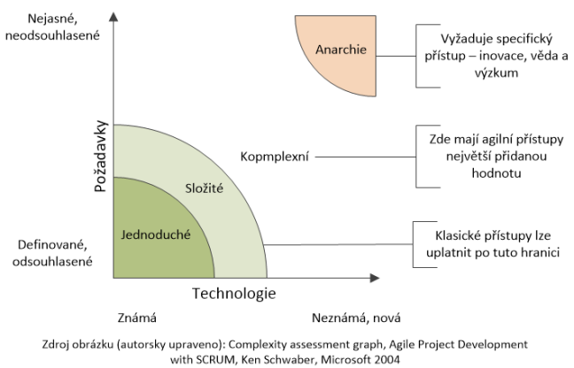
Úvod do projektového managementu
Agilní přístup lze nejlépe použít u produktového vývoje, kdy výsledkem je produkt s jasně definovanou přidanou hodnotou pro zadavatele nebo zákazníka.
Agilní projektové řízení a klasický waterfall

Slide 4
Úvod do projektového managementu
Agilní přístup lze nejlépe použít u produktového vývoje, kdy výsledkem je produkt s jasně definovanou přidanou hodnotou pro zadavatele nebo zákazníka.
Pro agilní přístup se ale nehodí každý projekt.
Agilní přístup má největší přidanou hodnotu u projektů kde je nejasné zadání, jedná se o nové technologie, novou oblast podnikání – prostě všude tam kde je velkou výhodou rychlost zpětné vazby od zákazníka, schopnost a ochota ke změně.
Naopak v případech kdy jsou jasné požadavky a požadovaný výsledek je dobře definovaný, se nejlépe uplatní klasické metody řízení projektů (waterfall).
Agilní projektové řízení a klasický waterfall

Slide 5
Úvod do projektového managementu
Vodopádový model je založen na důsledném plánování, stanovení časových harmonogramů, termínů, rozvrhu prací. Jsou naplánovány jednotlivé kroky, které jsou následně dodržovány kontrolovány (sekvenční postup).
Projekty jsou rozděleny do několika fází, kdy přechody mezi nimi musí být schvalovány a každá následující fáze může začít až po skončení fáze předchozí.
Často jsou pro tento typ vyvinuty standardy, které jednotně upravují postup řízení projektů (PMI, IMPA, Prince2).
Je vhodné u komplexních, velkých projektů, s delší dobou realizace. Úkolem manažera projektu je dodržet stanovený postup, čas a rozpočet (projektový trojimperativ).
Agilní projektové řízení a klasický waterfall

Slide 6
Úvod do projektového managementu
Vodopádový model
Agilní projektové řízení a klasický waterfall

Slide 7
Vodopádový model
Mezi hlavní nevýhody modelu patří absence zákazníka v průběhu celého procesu.
V daném modelu je počítáno s tím, že všechny požadavky byly specifikovány na začátku a není možné je v průběhu přidávat. To je v dnešním rychle se měnícím světě a prostředí veliký problém.
pokud je prováděná iterace, tak je povoleno ji provádět pouze v rámci jedné fáze a maximálně je možné se vrátit do fáze předchozí. Výsledkem tohoto omezení může být např. odsouvání problémů do další fáze, které mohou vyvrcholit již zmíněným změnovým požadavkem.
Klade důraz na pečlivé vedení záznamů. Vedení takovýchto záznamů umožňuje schopnost zlepšit stávající produkt v budoucnu.
Zákazník ví, co může očekávat, má představu o velikosti, nákladech, časování a také o tom, jak se bude vyvíjený produkt na konci chovat.
Úvod do projektového managementu
Agilní projektové řízení a klasický waterfall

Slide 8
Agilní řízení
Vznik 2001 Manifest pro agilní vývoj softwaru
Agilní metodiky mají za úkol dodat zákazníkovi produkt v co nejkratším možném čase a zároveň za co nejméně peněz.
Tento přístup spočívá v iteraci. To znamená, že je možnost se neustále vracet ke stejným problémům, neustále testovat a opravovat. Tato meta dokáže v průběhu vývoje reflektovat změnové požadavky.
Neagilní vývoj naopak probíhá postupně. Postupuje v sekvencích. Nejprve se dořeší první krok, pak následují další. Není tak pružný k reflektování změn.
Využívaná technika – SCRUM, Kanban, lean development
Úvod do projektového managementu
Agilní projektové řízení a klasický waterfall

Slide 9
SCRUM:
Neustále se mohou měnit zadání a požadavky na výslednou aplikaci. Vývojáři se neustále vracejí k různým částem vývoje. Vývoje se účastní všechny zainteresované strany a během vývoje zajišťuje komunikaci tzv. scrum master.
Role - metoda scrum:
Vlastník produktu (product owner)
Vývojový team
Scrum master
Scrum master není projektový manažer ani vedoucí týmu, je jen prostředník, který zajišťuje komunikaci mezi vývojem a vlastníkem produktu. Ve vývojovém týmu neexistuje hierarchie a všichni členové jsou si rovni, mohou přinášet invence a zpochybňovat dosavadní vývoj.
Metoda scrum nemá jasně dané fáze, ale prochází tzv. scrumy, to jsou kontrolní schůzky vývojového týmu případně i s vlastníkem, kdy se konzultuje dosavadní postup a plánují další kroky. Základní jednotkou vývoje je sprint. Sprint může být různě dlouhý (týden až měsíc).
Úvod do projektového managementu
Agilní projektové řízení a klasický waterfall

Slide 10
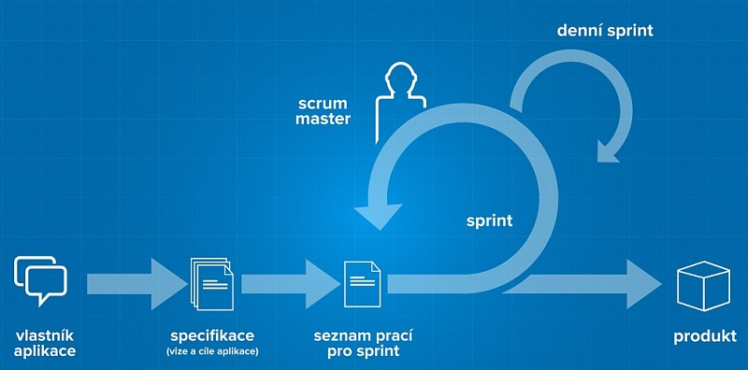
SCRUM:
Během sprintu si tým organizuje malé porady každý den, říká se jim denní scrum. Řeší se především problémy a věcné připomínky k vývoji. Denní scrum by neměl trvat déle než 15 minut. Z tohoto důvode se hodí scrum spíše pro menší týmy do 15 lidí.
Výhodou této metody je, že dokáže kdykoli pružně reagovat na změnové požadavky.
Úvod do projektového managementu
Agilní projektové řízení a klasický waterfall

Slide 11
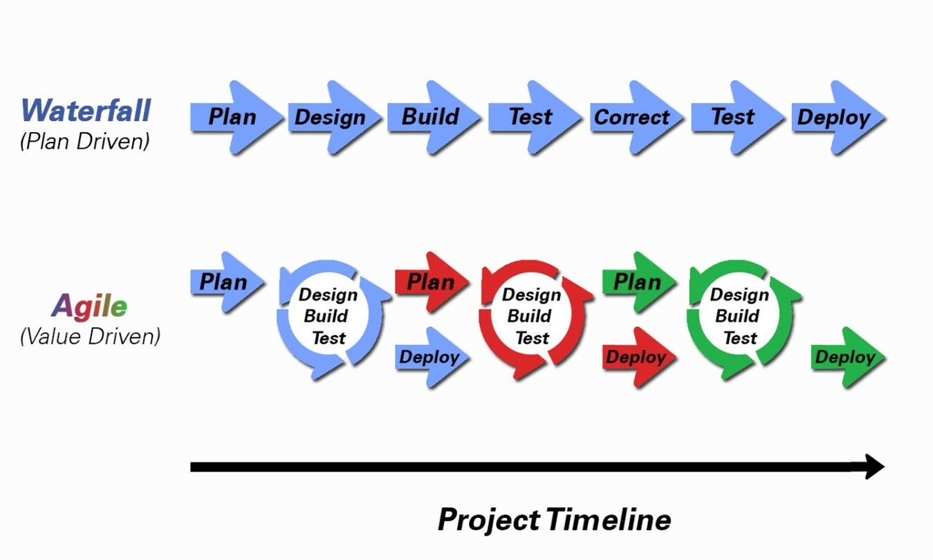
Srovnání tradiční (waterfall vs. agilní)
Úvod do projektového managementu
Agilní projektové řízení a klasický waterfall

Slide 12
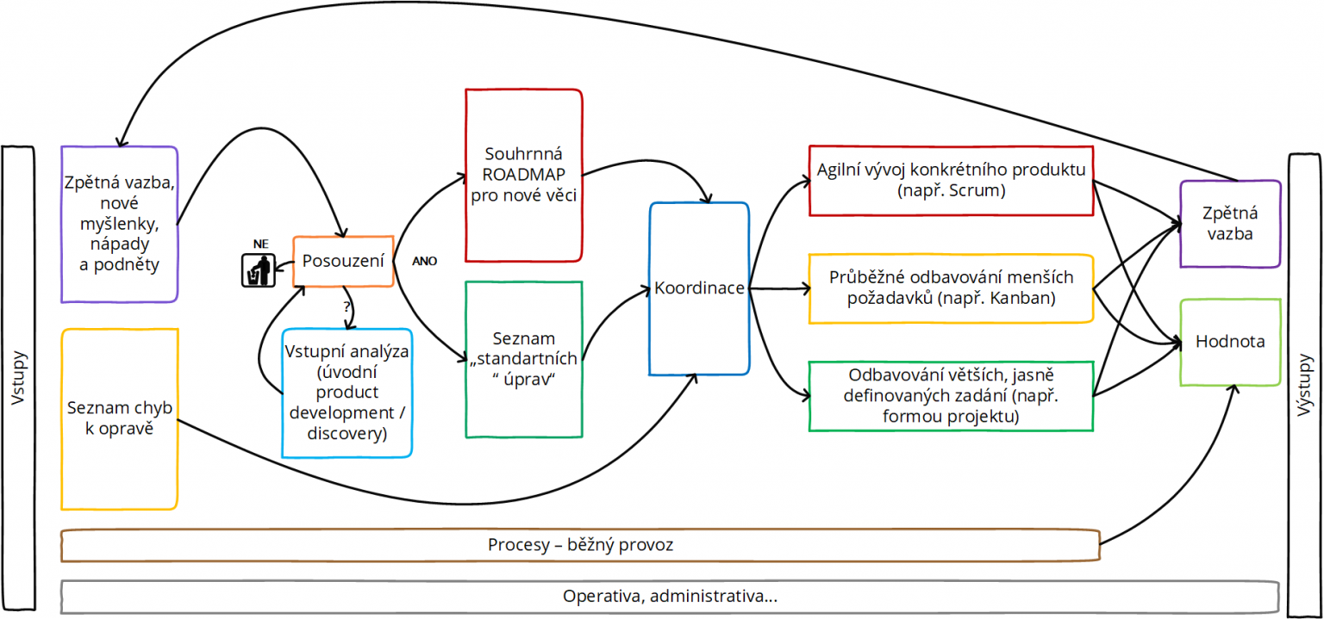
Agilní organizace – systémový pohled
Agilní projektové řízení a klasický waterfall
Zdroj: PM Consulting (2024) https://www.pmconsulting.cz/2021/07/agilni-organizace-systemovy-pohled/

Slide 13
KANBAN BOARD
Agilní projektové řízení a klasický waterfall
Zdroj:(2024) https://autocrm.cz/projektove-rizeni-uz-jedine-s-kanban-boardem/

Slide 14
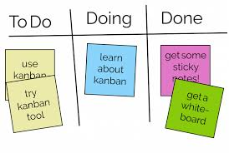
KANBAN
Kanban (nebo kanban board) je jedna z metod využívané v projektovém řízení, která byla vyvinuta v Japonsku v 50. letech 20. století. Jejím autorem je Taiichi Ohno, který pracoval pro společnost Toyota.
Název Kanban pochází z japonštiny (看板). Kanban se používá ke zlepšení přehlednosti a přizpůsobivosti nejen výrobního procesu tím, že pomáhá určovat, co, kolik a kdy se má vyrábět. Toyota je považována za jednu z prvních společností, která kanban používala, ale dnes je metoda kanban široce využívána v různých odvětvích po celém světě.
Jak vypadá?
Kanban je velmi jednoduchá, ale promyšlená tabule rozdělená do tematických sloupců s nadpisy (v náhledu níže se jedná o „Nezahájeno. Makáme na tom, …) . Do jednotlivých sloupců se pak zařazují kanban karty podle toho v jakém stádiu procesu (stavu) právě jsou. Samotné karty mohou být rozlišeny formátem textu, barevným pozadím nebo výrazným komentářem (Vysoká, Urgentní, Průběžná,..).
Agilní projektové řízení a klasický waterfall

Slide 15
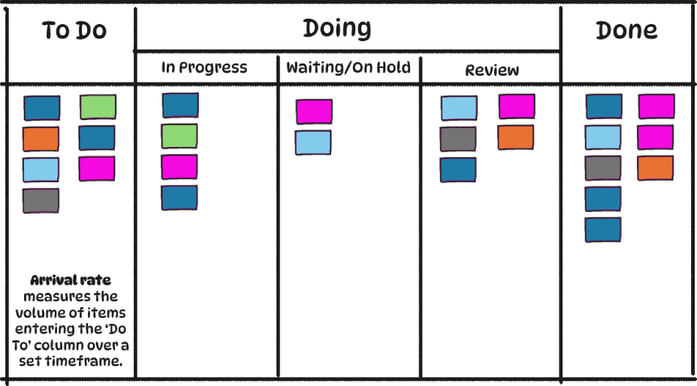
KANBAN BOARD
Agilní projektové řízení a klasický waterfall

Slide 16
Agilní asociace https://agilniasociace.cz/
Kniha Essential Scrum:A Practical Guide to the Most Popular Agile Process (Kenneth S. Rubin, 2012)
Zdroje

Slide 17
Každý projekt je individuální, možno využít jak tradiční i agilní přístup.
Ujasnit si jak realizovat agilní řízení a jaké metody použít.
Vytvořit si konkrétní metodiku jak aplikovat SRUM.
Využívat Kanaban Board a modifikovat jej pro vaše potřeby projektu.
Sumarizace

Slide 18
Děkuji za pozornost
a přeji Vám úspěšný den ☺
Ing. Pavel Adámek, Ph.D.
adamek@opf.slu.cz

